Slide 1
NÚV a jeho priority v oblasti celoživotního učení
Dr. Helena Úlovcová

Slide 2
Priority NÚV - strategické dokumenty v oblasti vzdělávání
Priority NÚV - strategické dokumenty v oblasti vzdělávání
Bílá kniha - Národní program rozvoje vzdělávání v České republice,
Dlouhodobý záměr vzdělávání a rozvoje vzdělávací soustavy ČR,
Strategie celoživotního učení ČR – Implementační plán Strategie CŽU
Akční plán podpory odborného vzdělávání,
Strategie vzdělávací politiky 2020 - hlavními směry vzdělávací politiky
ET 2020 - Strategický rámec evropské spolupráce ve vzdělávání a odborné přípravě přijatý členskými státy
Priority v gesci MŠMT v budoucím období kohezní politiky

Slide 3
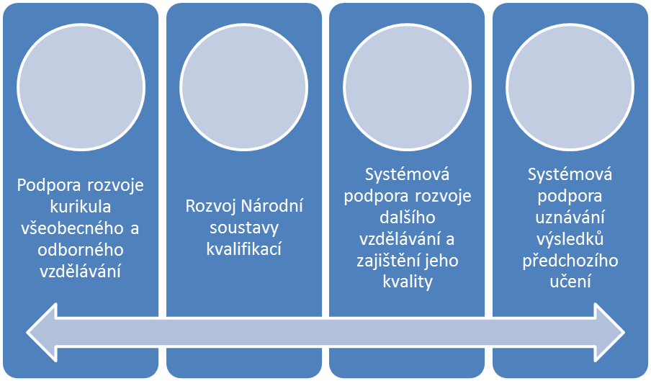
NÚV - zastřešení agend počátečního a dalšího vzděláván
NÚV - zastřešení agend počátečního a dalšího vzdělávání

Slide 4
Provázanost obou oblastí celoživotního učení - počátečního i dalšího vzdělávání
Provázanost obou oblastí celoživotního učení
Snadnější vzájemný přenos inovací
relevance vzdělávání ke kvalifikačním požadavkům trhu práce - užší kontakt dalšího vzdělávání s novými požadavky trhu práce - jejich rychlejší včleňování i do vzdělávacích programů počátečního vzdělávání,
celoživotní učení - postaveno na výsledcích vzdělávání a učení (není důležitý popis toho, kde a jak dlouho jedinec studoval, ale co doopravdy zná, čemu rozumí a co je schopen vykonávat) - tímto směrem se v ČR orientuje kurikulární reforma v primárním a sekundárním vzdělávání, reforma terciárního vzdělávání (rámec kvalifikací TV) i popisy úrovní kvalifikací - kvalifikační standardy NSK

Slide 5
Provázanost obou oblastí celoživotního učení - počátečního i dalšího vzdělávání
Provázanost obou oblastí celoživotního učení
Výhoda pro vzdělávající se
zajištění kvality formálního dalšího vzdělávání, které je poskytováno školami zařazenými v rejstříku škol,
celoživotní kariérové poradenství - podpora rovného přístupu ke vzdělávání - provázaný informační systém a poradenství - snadná dostupnost informací o možnostech vzdělávání v počátečním i dalším vzdělávání

Slide 6
Priority NÚV 2013 – oblast dalšího vzdělávání
Priority NÚV 2013 – oblast dalšího vzdělávání
Uznávání výsledků učení, prostupnost vzdělávacích cest
Strategie vzdělávací politiky 2020 - 1. Posílení relevance a prestiže školy
a školního vzdělávání
Posílení role škol jako center podpory celoživotního učení
Rozšíření možností dosažitelného vzdělání uznáváním výsledků neformálního vzdělávání a informálního učení

Slide 7
Vazba Národní soustavy kvalifikací k počátečnímu vzdělávání
Vazba Národní soustavy kvalifikací k počátečnímu vzdělávání
Podpora propojení počátečního a dalšího vzdělávání v rámci celoživotního učení - intenzivnější zapojení oborových skupin NÚV (sektorové členění – 25 OS, 250 externích spolupracovníků)
Posílení relevance obsahu odborného vzdělávání kvalifikačním potřebám trhu práce - uplatnění NSK v kurikulárních dokumentech
Vstup oborových skupin do procesů NSK
NSK jako střecha nad počátečním a dalším vzděláváním
ÚPK jako přímé zdroje pro revizi RVP

Slide 8
Podpora uživatelů NSK - autorizující orgány, autorizované osoby, vzdělavatelé, zaměstnavatelé, široká veřejnost
Dotazníkové šetření autorizovaných osob dle zák. 179/2006 Sb.
Osloveny - školy, vzdělávací instituce, asociace, HK
(100 oslovených subjektů, návratnost 27%)
Počet autorizací, které subjekty mají: 279
Počet zkoušek, které proběhly u AOs: 12 250 (z toho jen 90 strážných)

Slide 9
Podpora uživatelů NSK - autorizující orgány, autorizované osoby, vzdělavatelé, zaměstnavatelé, široká veřejnost
Jaké případné překážky brání implementaci zákona 179/2006 Sb. z pohledu autorizovaných osob
 | Bez problému (v %) | Není ideální (v %) | Slabé místo systému (v %)
Dostatek uchazečů | 16,7 | 33,3 | 50
Připravenost uchazečů | 39,1 | 47,8 | 13,1
Odborníci schopní zkoušet | 87,5 | 12,5 | 0
Potřebné vybavení | 91,7 | 8,3 | 0
HS jako podklad pro zkoušku | 70,8 | 29,2 | 0
Administrativa zkoušek | 54,2 | 33,3 | 12,5

Slide 10
Celoživotní kariérové poradenství
Celoživotní kariérové poradenství
Strategie vzdělávací politiky 2020 - 1. Posílení relevance a prestiže školy a školního vzdělávání, 5. Kvalitní řízení vzdělávacího systému a posilování jeho kapacity
analytické činnosti NÚV - kvalifikační požadavky trhu práce - potřebná zpětná vazba pro počáteční i další vzdělávání (vývoj technologií a kvalifikačních požadavků profesí v jednotlivých sektorech a odvětvích; analýzy vývoje zaměstnanosti a nezaměstnanosti EA ve vztahu k jejich vzdělanostní a kvalifikační struktuře),
zpřístupnění informací zájemcům o vzdělávání, školám, zaměstnavatelům a dalším sociálním partnerům, decizní sféře - www.infoabsolvent.cz, Centrum kariérového poradenství,
participace na tvorbě integrovaného systému kariérového poradenství na národní a evropské úrovni – NPF, ELGPN (NÚV národní koordinátor)

Slide 11
Děkuji Vám za Vaši pozornost
helena.ulovcova@nuv.cz

